Slide 1
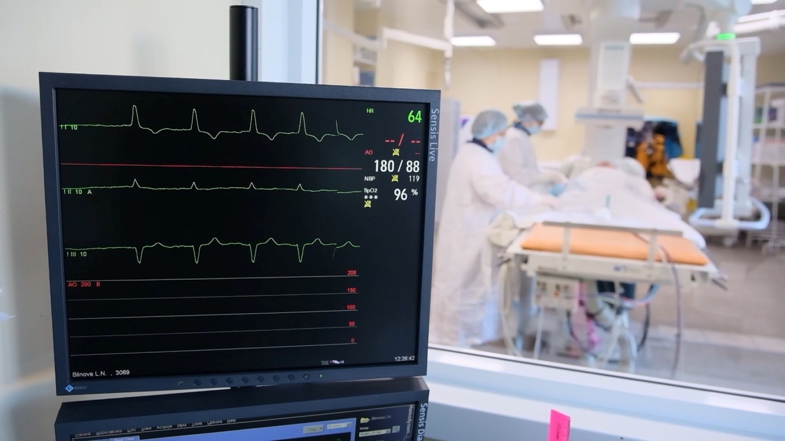
Роль дистанционного ЭКГ-мониторинга в снижении смертности от сердечно-сосудистых заболеваний
В Челябинской области успешно реализуется проект дистанционного ЭКГ-мониторинга, направленный на снижение смертности от сердечно-сосудистых заболеваний. Этот проект, основанный на работе единого консультативно-диагностического центра функциональной диагностики, демонстрирует значительные преимущества телемедицины в обеспечении доступности квалифицированной медицинской помощи для населения, независимо от места проживания.

Slide 2
Преимущества телемедицины
Снижение расходов на лечение
Ранняя диагностика
Телемедицина позволяет сократить затраты на лечение за счет оптимизации процессов и уменьшения необходимости в дорогостоящем оборудовании в районных больницах.
Обеспечивает возможность ранней диагностики и динамического наблюдения за пациентами, проживающими в отдаленных районах.
Оптимизация работы
Оптимизирует работу бригад скорой медицинской помощи и стационарных коек, повышая эффективность использования ресурсов.

Slide 3
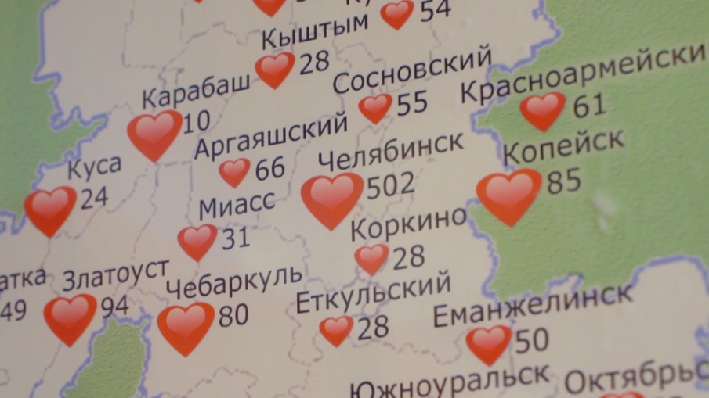
Дистанционная ЭКГ как инструмент диспансеризации
Раннее выявление
Динамическое наблюдение
Снижение нагрузки
Дистанционная ЭКГ позволяет на ранних сроках выявлять заболевания сердечно-сосудистой системы в отдаленных населенных пунктах.
Обеспечивает динамическое наблюдение за пациентами с сердечно – сосудистыми заболеваниями, повышая эффективность амбулаторного лечения.
Снижает нагрузку на головное учреждение без потери качества, объемов, своевременности и доступности помощи.

Slide 4
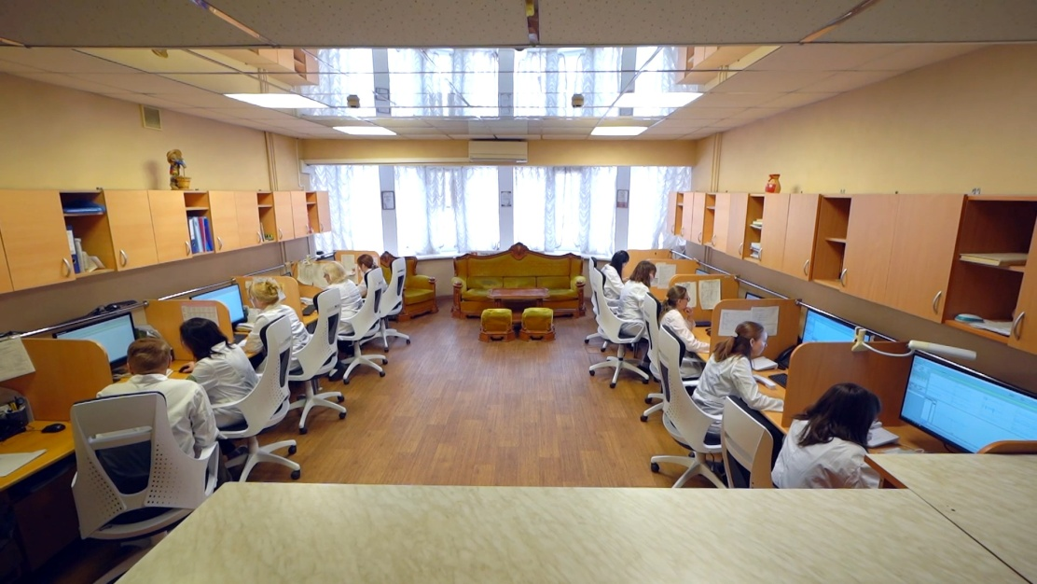
Единый консультативно-диагностический центр в Челябинской области
Круглосуточная работа
Быстрая обработка
Центр работает круглосуточно, 365 дней в году, принимая данные с более чем 2500 портативных электрокардиографов.
Электрокардиограммы обрабатываются специалистами в онлайн режиме в течение 5-10 минут, анализируя около 1500 кардиограмм в сутки.
Полный охват населения
Охват электрокардиографической и консультативно – кардиологической помощью населения области достиг 100%.

Slide 5
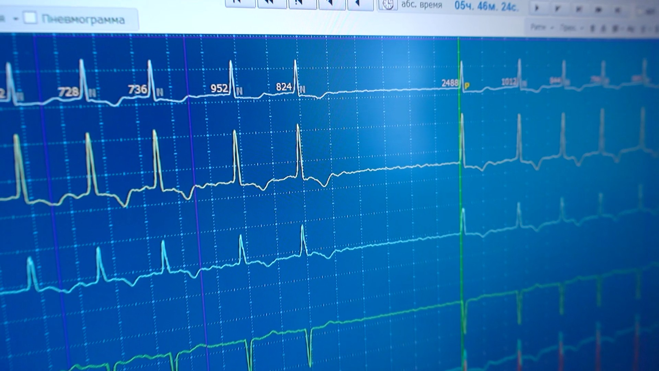
Влияние дистанционной ЭКГ на диагностику и смертность
Рост числа ЭКГ
С 2019 по 2024 год число дистанционных ЭКГ увеличилось в 6,2 раза
Рост диагностики инфаркта
Количество диагностированных случаев острого инфаркта выросло почти в 38 раз.
Снижение смертности
Смертность от острого инфаркта миокарда снизилась с 55,1 % до 49,9 %, а от болезней системы кровообращения на 28,2%.

Slide 6
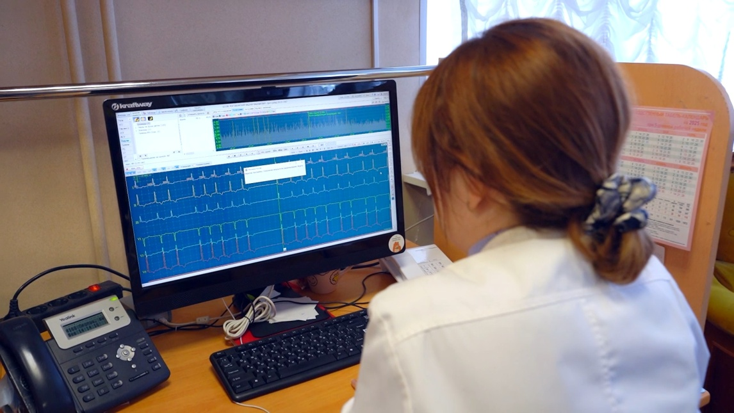
Архив базы данных и унифицированный код
Архив ЭКГ
Специализация врачей
В архиве базы данных пациентов хранятся результаты всех ЭКГ – это почти два с половиной миллиона заключений.
Врачи Центра имеют две специализации - кардиология и функциональная диагностика.
Унифицированный код
При описании используется специально разработанный в Центре унифицированный код, удобный для фельдшеров ФАПов и для автоматического анализа.

Slide 7
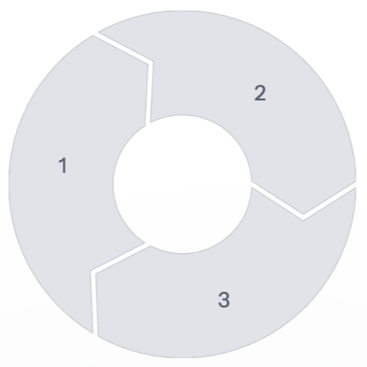
Суточное холтеровское мониторирование
Масштаб проекта
Высокая чувствительность
Центром ежегодно принимается и описывается более 13 500 ЭКГ от 84 медицинских организаций.
Чувствительность холтеровского мониторирования в 6000 раз превышает
стандартную ЭКГ
Экономическая эффективность
Более широкое применение телемедицины позволит увеличить производительность труда врачей в три раза.

Slide 8
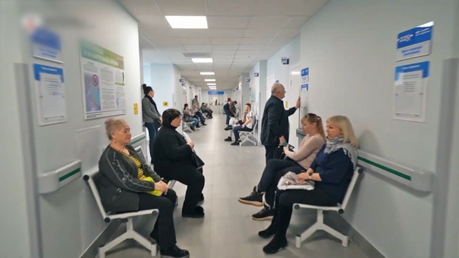
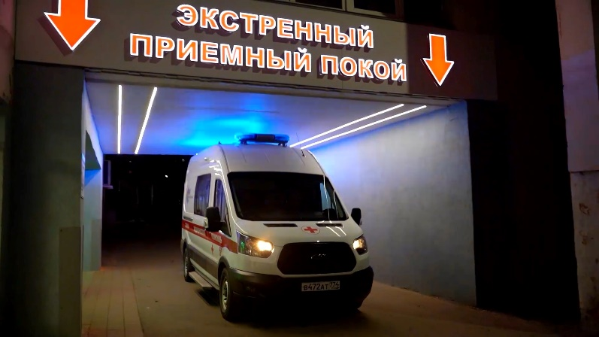
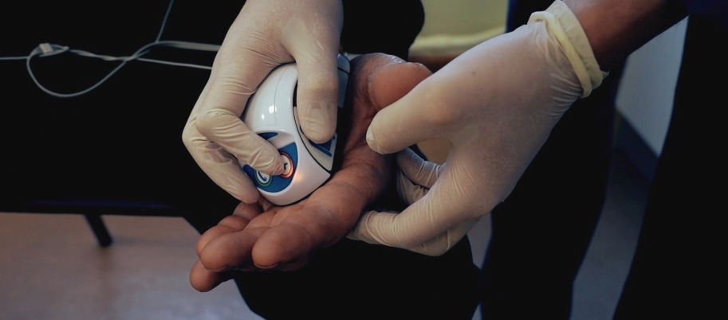
Результаты работы центра
Ликвидация очередей
Ликвидированы очереди на ЭКГ исследования, снижены сроки постановки диагнозов.
Сокращение сроков
В три раза сокращены сроки поступления больного с ОИМ в стационар, койко-день сокращен с 15 до 9.
Получено снижение смертности от сердечно – сосудистых заболеваний.
Снижение затрат
На 30% сокращены затраты на оплату временной нетрудоспособности у больных с ОИМ и острыми нарушениями ритма сердца.

Slide 9
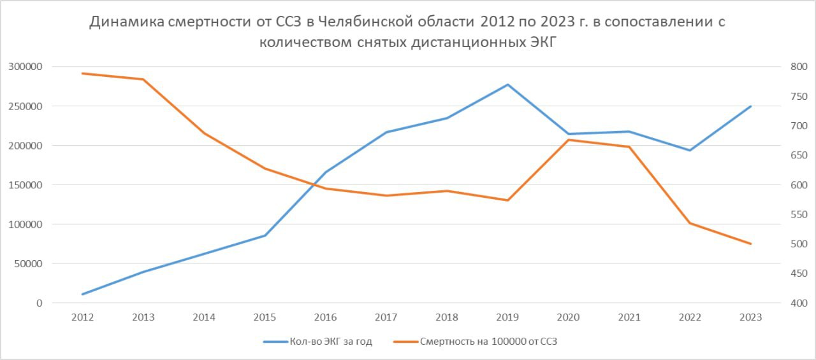
Динамика смертности от ССЗ в Челябинской области с 2012 по 2023 г. в сопоставлении с колличеством снятых дистанционных ЭКГ

Slide 10
Признание и дальнейшее развитие
Центр признан одним из лучших в России по приему, расшифровке и консультированию дистанционных ЭКГ и холтеровского мониторирования. Планируется внедрение дистанционных методов диагностики и диспансерного наблюдения для больных с заболеваниями легких и центральной нервной системы.
Вашему вниманию представляем ознакомительный фильм о работе нашего единого консультативно-диагностического центра функциональной диагностики в Челябинской области
https://disk.yandex.ru/d/Zh4JMFRl-M1rCg

